Slide 1
Asistencia 70% para aprobar CURSADA
Cronograma:
* Semana 28/5: TP N°5 - Tiempo de Ejecución (Semana 3 de 3 )
* Semana 4/6: TP N°6 - Grafos
* Semana 11/6: 2da Entrega de Grafos (obligatorio asistir)
Este sábado 2/6 recuperatorio Módulo 1, sólo pueden presentarse:
los que no se presentaron a la primer fecha
los que desaprobaron en la primer fecha

Slide 2
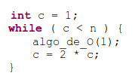
TP5 - Tiempo de Ejecución
Ejercicio 7 Cómo se evalúa un for o while si el índice no aumente en 1. La sumatoria siempre incrementa en 1 el índice.
Se puede armar una tabla y analizar la cantidad de veces que se hace
En este algoritmo, la variable índice del while es c
iteración | entrada | salida
1 | c=1 | c=2*1=2
2 | c=2 | c=2*2=4
3 | c=4 | c=4*2=8
2^{i}

Slide 3
TP5 - Tiempo de Ejecución
Ejercicio 7 Cómo se evalúa un for o while si el índice no aumente en 1. La sumatoria siempre incrementa en 1 el índice.
Se puede armar una tabla y analizar la cantidad de veces que se hace
En este algoritmo, la variable índice del while es c
iteración | entrada | salida
1 | c=1 | c=2¹
2 | c=2 | c=2²
3 | c=4 | c=2³
i | c=2^{i-1} | c=2^{i}
¿Cuándo corta?

Slide 4
TP5 - Tiempo de Ejecución
Ejercicio 7 Cómo se evalúa un for o while si el índice no aumente en 1. La sumatoria siempre incrementa en 1 el índice.
Se puede armar una tabla y analizar la cantidad de veces que se hace
En este algoritmo, la variable índice del while es c
iteración | entrada | salida
1 | c=1 | c=2¹
2 | c=2 | c=2²
3 | c=4 | c=2³
i | c=2^{i-1} | c=2^{i}
¿Cuándo corta?
Cuando c = n. Entonces, tenemos que ver en qué paso de la iteración ocurre eso. Para eso, despejaremos i reemplazando c por el valor de corte.

Slide 5
TP5 - Tiempo de Ejecución
Ejercicio 7 Cómo se evalúa un for o while si el índice no aumente en 1. La sumatoria siempre incrementa en 1 el índice.
Se puede armar una tabla y analizar la cantidad de veces que se hace
En este algoritmo, la variable índice del while es c
iteración | entrada | salida
1 | c=1 | c=2¹
2 | c=2 | c=2²
3 | c=4 | c=2³
i | c=2^{i-1} | c=2^{i}
¿Cuándo corta?
n = 2^{i}
Por lo tanto, i=log₂n.

Slide 6
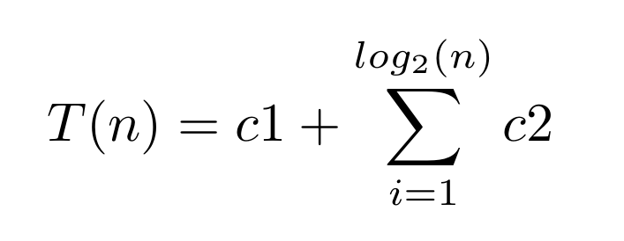
TP5 - Tiempo de Ejecución
Ejercicio 7 Cómo se evalúa un for o while si el índice no aumente en 1. La sumatoria siempre incrementa en 1 el índice.
Se puede armar una tabla y analizar la cantidad de veces que se hace
Finalmente, él T(n) del algoritmo podría escribirse como:

Slide 7
TP5 - Tiempo de Ejecución
Calcular T(n) de un algoritmo iterativo
public int calcular (int n){
int sum=0;
for (int i=1; i<=n; i++ ) {
for (int j=i; j<=n; j++){
sum=sum+1;
}
}
return sum;

Slide 8
TP5 - Tiempo de Ejecución
Calcular T(n) de un algoritmo iterativo
public int calcular (int n){
int sum=0;
for (int i=1; i<=n; i++ ) {
for (int j=i; j<=n; j++){
sum=sum+1;
}
}
return sum;
constante
sumatoria de i=1 hasta n
sumatoria de j=i hasta n
constante
constante

Slide 9
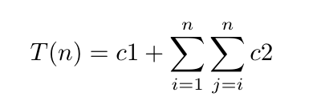
TP5 - Tiempo de Ejecución
Calcular T(n) de un algoritmo iterativo
Planteo inicial

Slide 10
TP5 - Tiempo de Ejecución
Calcular T(n) de un algoritmo iterativo
ver EjerciciosTiemposExplicacion.pdf

Slide 11
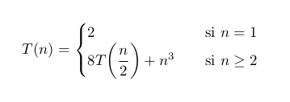
TP5 - Tiempo de Ejecución
Calcular T(n) de un algoritmo recursivo

Slide 12
TP5 - Tiempo de Ejecución
Calcular T(n) de un algoritmo recursivo
ver EjerciciosTiemposExplicacion.pdf

